Slide 1
SwiftSketch and ControlSketch:
Advancing Real-Time Image-to-Vector Generation
P76134901 林懋

Slide 2
Introduction

Slide 3
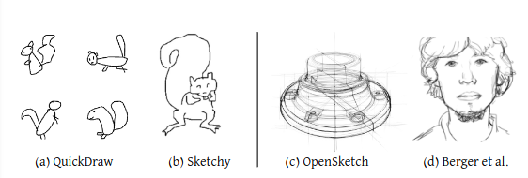
Data Allocation
Notes:
近期的許多研究致力於探索從圖像中生成線稿，有各種或場景或物體的繪製。而向量圖有著不依賴分辨率 易編輯 和體現草圖的連貫性和抽象性。而現有方法多從蒐集人繪製的草圖訓練而需要大量人力，現有的大型資料集有群眾參與和專業設計師，前者數量多但缺乏專業性後者則是規模小只有幾百樣樣本

Slide 4
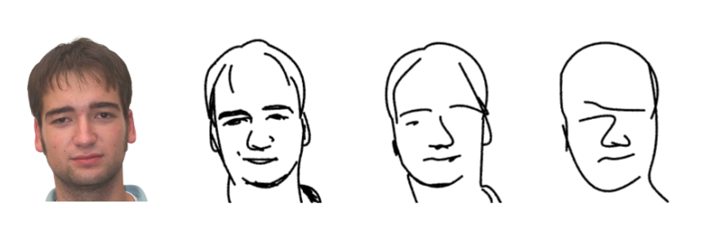
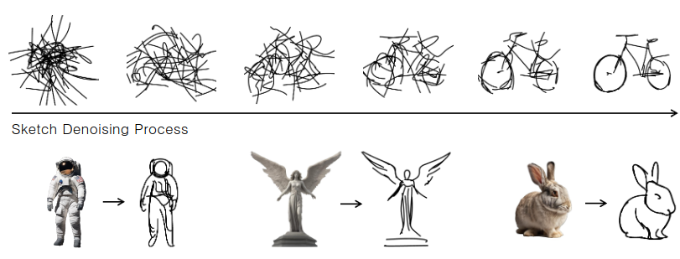
clipasso
SwiftSketch
Notes:
而最近 VLM 得的出現也讓新方法為了突破線稿資料級集的困境使之不依賴人參與的方式輸出草圖，使用優化參數的方式透過域訓練好的視覺模型來指導但生成的過程過於久，不適合交戶式操作的應用。

Slide 5
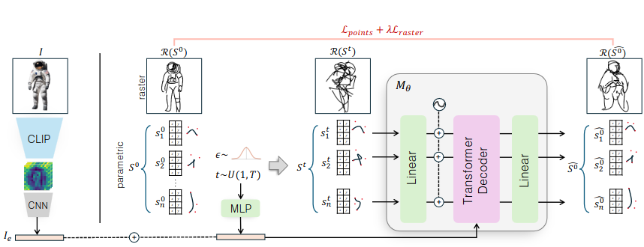
SwiftSkecth
Notes:
而介紹的論文它基於擴散模型能再不到幾秒的時間內生成質量不錯的向量線稿，並且也有不錯的泛化能力來處理各式各樣種類的線稿。作者他們訓練了擴散模型，將筆觸的座標高斯分佈映射到數據分佈上。為了解決向量圖離散性和形狀間複雜的拓樸關係，他們採用 self-attention 和 cross-attention 的 Transformer decoder 來生成。

Slide 6
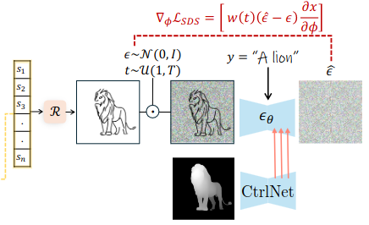
ControlSketch
Notes:
為了蒐集大量的線稿資料集，他們自行建構了合成數據集來訓練模型（swiftsketch） 並用 CtrlNet 的深度和文本使的類似 Clipasso 的優化架構能夠貼合語意和圖像空間來提昇 SDS 函數的性能。

Slide 7
Related works

Slide 8
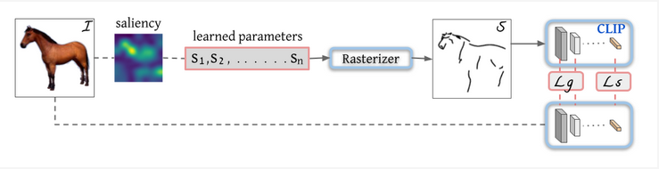
Clipasso
Notes:
在向量生圖方面, 已經有諸多如：RNN, BERT, Transformer,CNN , LSTM, GAN的強化模型或擴散模型但早期的這些模型只能生成訓練目標的草圖，並且依賴非專業人事的數據級導致缺乏更專業風格草圖的能力。最近還有利用文本到擴散模型的生成高度藝術性的線稿，但是他們只能再像素空間中運作。故作者聚焦於大型預訓練模型來實現零樣本學習，像是 CLIPasso

Slide 9
Preliminaries

Slide 10

SDS Loss
ϕ :​ Bézier Curve control points
∇ϕ​ : ϕ Gradient(PDE)
ϵ^θ​ :represent the noise predicted by pre-trained diffusion on a text prompt y
Notes:
本篇向量技術優化的所在，透過 SDS 彌補 Differentable Rendering 和文本到擴散模型的差距，透過將 Rasterized 的向量圖變成計算 loss 的像素, 以及利用擴散模型強大的先驗知識，透過提煉對於 2D 圖的知識而對如貝式曲線做優化。
透過預測 noise 和實際加噪的圖像差異用來更新 vector parameters ϕ , 後續將調整 SDS 從純粹的語意導向變成精卻的幾何工具

Slide 11
Method

Slide 12
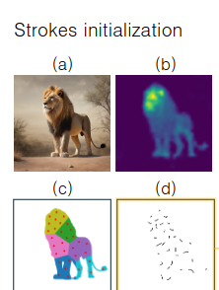
Control Sketch
(a) SDXL generate Image as Input
(b) Use Clip to generate Saliency map to extract chracteristic & improtance
(c) use weighted K-means, first distribute n/2 strokes averagely, then allocated proportionally to regions with higher value

Slide 13
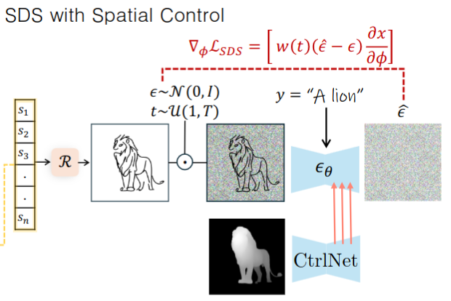
ControlSketch
Notes:
現在不僅將文本語意用在 SDS Loss 裡面, 還將深度的 Controlnet 整合進運算裡面。
透過語意+空間性提供 loss 給優化的運算，這個架構平衡了兩個需求：語意的準確性（Semantic Fidelity）和幾何的結構精度, 最後為了得到最佳的平衡 SDS 的概念和結構精度的平衡是 3:2

Slide 14
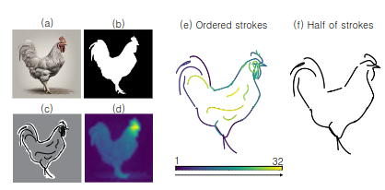
ControlSketch
Notes:
最後他們在引入 Contour intersection 和 attention 排序筆劃的啟發式算法，讓前筆劃能勾勒物體的輪廓後續筆觸則是複雜性讓他們生成訓練資料集時有更豐富的層次

Slide 15
ControlSketch ouput Datasets
{I,Iattn, Idepth, Imask, S, c, y}
S: strokes
c: class
y: prompt
Notes:
最後輸出資料集時輸出以上的資訊，並做出 15 種類別每一種有高達 1000 個 example

Slide 16
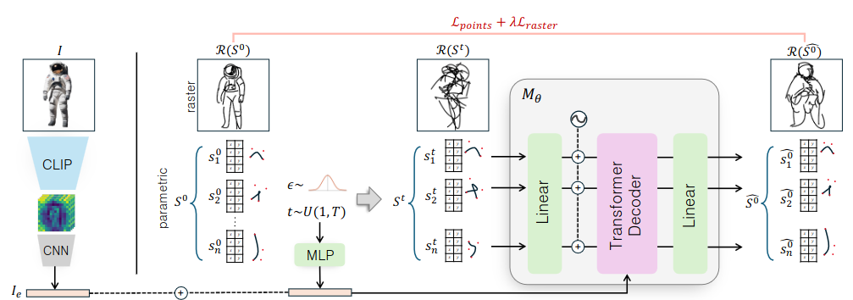
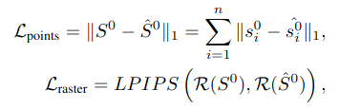
SwiftSketch Training
Notes:
作者將 SwiftSketch 設計成一個 Decoder 結構, 將向量座標生成過程視作一種去噪處理的任務, 讓迭代優化到 feed-forward 的思維轉變讓向量生成使生成時間控制在幾秒之內。
該模型利用 4 層的 Clip Resnet 透過語意特徵提取圖像的幾何結構, 在透過 embed 層將其轉化為捲積的矩陣和 Timestep 進行 MLP 編碼進行疊加
1.一開始從 Normal Distribution 提取一組座標(一開始會看起來是一團亂線)
2. 迭代去噪過程, 讓模型將 embed 的捲積和筆觸座標讓 transformer Decoder 預測出︿s0 （模型內的 Linear 層是將座標維度轉成模型所需的特徵維度）
3. 將 raster 後的預測草圖和 raster 的解答做 raster Loss , 預測草圖的座標和原圖的座標再進行 L1 的 loss 最後的 loss 則是 1Lpoints + 0.2 Lraster
4. 這裡迭代將反向採樣 T 次（從 St 到 S0), 而 SwiftSketch 使用了 T=50 來實現快速生成

Slide 17
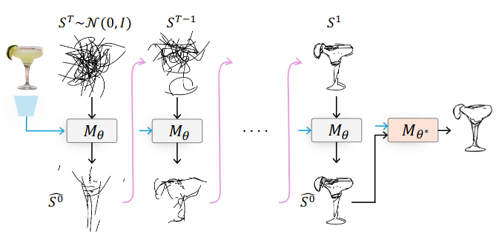
SwiftSketch Inference
Notes:
在 Inferemce 階段 因為擴散過程可能導致引入殘餘雜訊造成線條抖動，因此最後階段引入精細化網路清除座標空間中的雜訊，符合品質要求的向量圖片

Slide 18
Implementation Details
Hardware: RTX3090
ControlSketch : 2000 iterations (10 minutes per Sketch)
Output Datasets: 15 classes with 1000 samples
Hardware: A100
each Trained with T = 50 steps
Total SwiftSketch Training: 400000 steps batch:32
Learning rate: 5x10^-5

Slide 19
Results

Slide 20
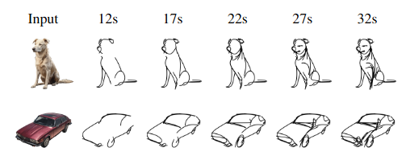
Stroke Order Visualization

Slide 21
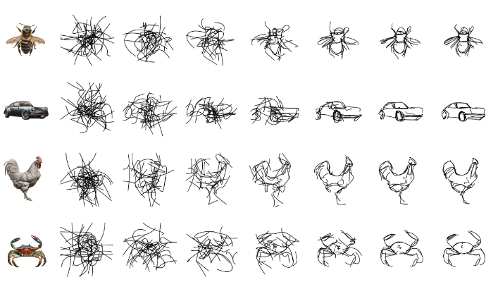
Denoising Process

Slide 22
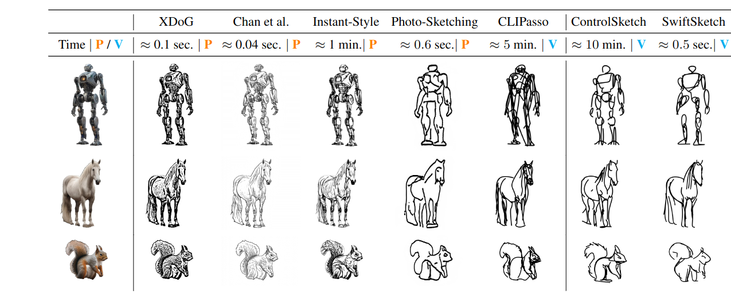
Comparisions

Slide 23
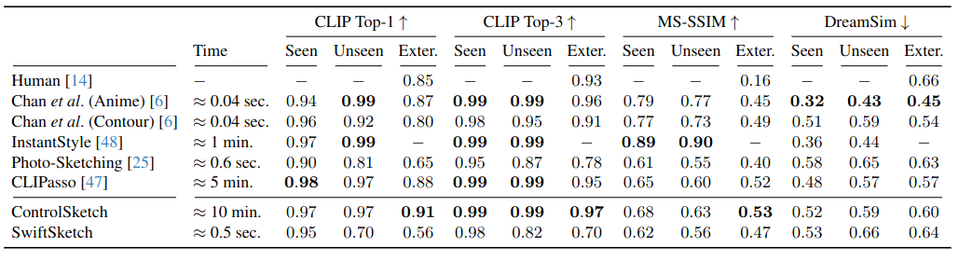
Comparisions

Slide 24
Limitations

Slide 25
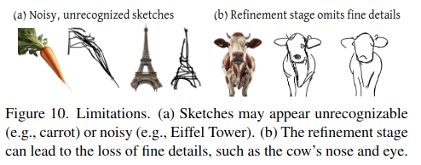
Comparisions

